Slide 1
Форма правления: республика

Slide 2
МОНАРХИЯ
Монархия (греч. – единовластие) – государство, в котором верховная власть сосредоточена в руках единоличного главы государства и передается по наследству
Признаки монархии:
Суверенитет исходит от монарха
Монарх – глава государства
Срок полномочий монарха неограничен
Монарх не несет юридической ответственности за свои деяния

Slide 3
Форма правления
Монархия
Неограниченная (абсолютная)
Ограниченная (конституционная)
Республика
Парламентская
Президентская
Смешанная
Парламентская
Дуалистическая

Slide 4
RES PUBLIKA (лат.)
- общественное дело, государство

Slide 5
РЕСПУБЛИКА
- форма правления, при которой высшая государственная власть принадлежит
выбранным на определенный срок
органам власти

Slide 6
Признаки республики:
Существование единоличного и коллегиального главы государства
Выборность на определенный срок главы государства и других верховных органов
Осуществление государственной власти не по своему велению, а по поручению народа
Юридическая ответственность главы государства в случаях, предусмотренных законом
Обязательность решений верховной государственной власти
Источник суверенитета – народ

Slide 7
РЕСПУБЛИКА
ПАРЛАМЕНТСКАЯ
ПРЕЗИДЕНТСКАЯ
СМЕШАННАЯ

Slide 8
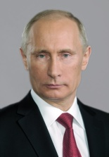
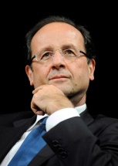
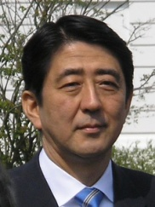
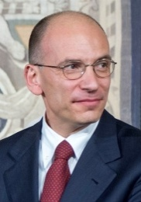
G8 - Большая восьмерка
Президент России В. Путин
Президент США Б. Обама
Президент Франции Ф. Олланд
Премьер-министр Канады С. Харпер
Премьер-министр Великобритании Д. Кэмерон
Премьер-министр Японии С. Абэ
Председатель Совета Министров Италии Э. Летта
Канцлер Германии А. Меркель

Slide 9
ВОПРОСЫ:
Как и кем избирается Президент республики?
Какие функции выполняет Президент?
Кто и как формирует правительство?
Кто определяет внутреннюю и внешнюю политику государства?

Slide 10
ПАРЛАМЕНТСКАЯ
РЕСПУБЛИКА

Slide 11
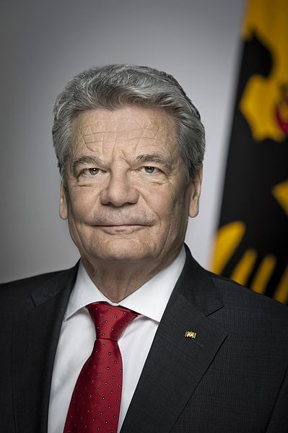
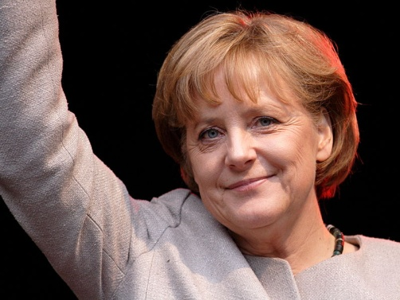
Германия
Иоахим Гаук,
Федеральный президент Германии
Ангела Меркель, Федеральный канцлер Германии

Slide 12
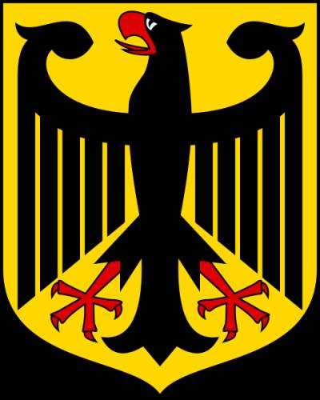
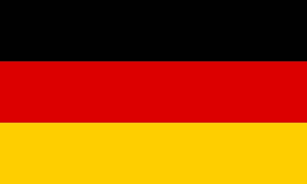
ФЕДЕРАТИВНАЯ РЕСПУБЛИКА ГЕРМАНИЯ
Президент избирается Парламентом.
Президент выполняет представительские функции.
Правительство формируется по принципу парламентского большинства.
Основные направления внутренней и внешней политики определяет Правительство.

Slide 13
ПРЕЗИДЕНТСКАЯ
РЕСПУБЛИКА

Slide 14
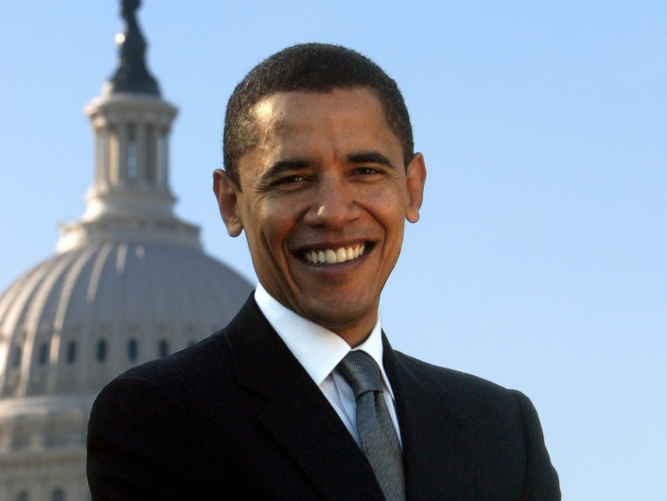
США
Барак Обама,
Президент США
Глава правительства
Премьер-министр

Slide 15
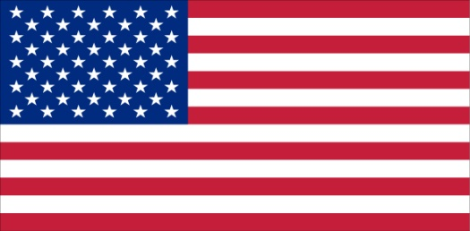
СОЕДИНЕННЫЕ ШТАТЫ АМЕРИКИ
Президент избирается населением (коллегией выборщиков).
Президент возглавляет исполнительную власть.
Президент - глава Правительства. Министры назначаются Президентом.
Основы внешней и внутренней политики определяет Президент по согласованию с Конгрессом.

Slide 16
СМЕШАННАЯ
РЕСПУБЛИКА

Slide 17
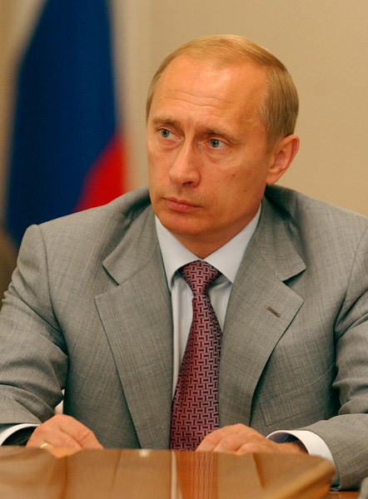
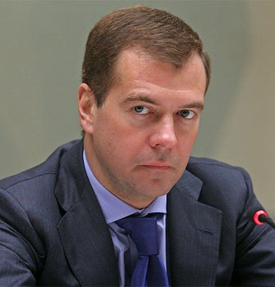
Россия
Владимир Путин,
Президент России
Дмитрий Медведев,
Председатель Правительства России

Slide 18
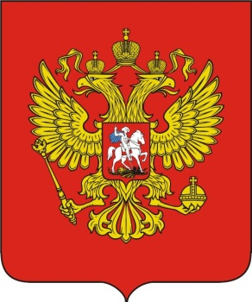
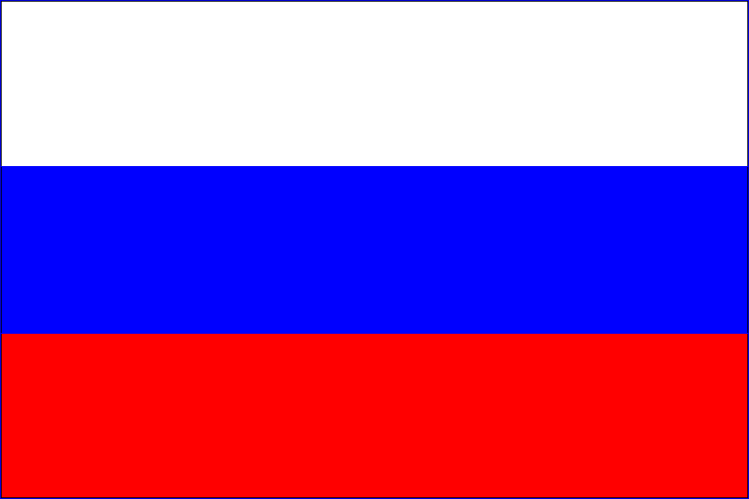
РОССИЙСКАЯ ФЕДЕРАЦИЯ
Президент избирается населением.
Широкий круг полномочий Президента.
Президент назначает главу Правительства с согласия Государственной Думы. Министры назначаются главой Правительства.
Основные направления внутренней и внешней политики определяет Президент.

Slide 19
РЕСПУБЛИКА
- форма правления, при которой высшая государственная власть принадлежит
выбранным на определенный срок
органам власти

Slide 20
РЕСПУБЛИКА
ПАРЛАМЕНТСКАЯ
ПРЕЗИДЕНТСКАЯ
СМЕШАННАЯ
ИТАЛИЯ, ГЕРМАНИЯ, ВЕНГРИЯ, ИНДИЯ И ДР.
США, БРАЗИЛИЯ, МЕКСИКА, АРГЕНТИНА, ФИНЛЯНДИЯ И ДР,
РОССИЯ, ФРАНЦИЯ, АВСТРИЯ, ГРЕЦИЯ И ДР.

